Slide 1
World Handicap System
Handicap-Regeln ab 2021

Slide 2
World Handicap System
Das Handicap ist Ausdruck des Spielpotenzials eines Golfers.
Der Zweck eines Handicaps besteht ausschließlich darin, die tagesaktuelle Leistung von zwei oder mehr Spielern miteinander ins Verhältnis zu setzen.
Je mehr Handicap-relevante Runden Sie spielen, desto genauer entspricht der Handicap-Index Ihrer Spielstärke.
Notes:
Voraussetzungen für ein faires Handicap:
So viele Handicap-relevante Ergebnisse, wie möglich erzielen.
Immer so gut wie möglich spielen.
Immer die Offiziellen Golfregeln befolgen.

Slide 3
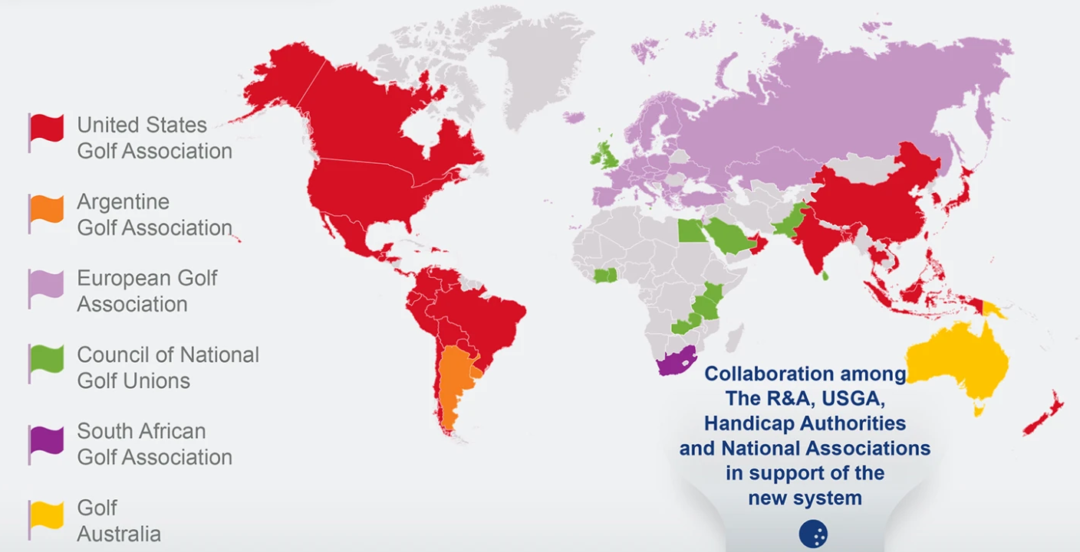
World Handicap System
Handicap-Systeme bis 2020
Notes:
- Bis 2020 wurden weltweit 6 verschiedene Handicap-Systeme angewendet.
- Die Berechnung der Handicaps erfolgte teilweise mit extremen Unterschieden.
- Immer mehr Golfer sind international unterwegs, so dass einheitliche Handicap-Regeln benötigt werden.
- Unter Einbeziehung aller Nationalverbände wurde unter der Leitung von R&A und USGA, den Herausgebern der weltweit einheitlichen Golfregeln, ein einheitliches System erarbeitet. Für Deutschland wurden die Interessen durch den DGV vertreten und erreicht, dass einige uns wichtige Bestandteile des früheren Vorgabensystems auch im neuen World Handicap System weiter verwendet werden, wie z.B. die 54 als höchstes Handicap und die Möglichkeit, reine Privatrunden auch weiterhin ohne Auswirkung auf den Handicap-Index zu spielen.

Slide 4
World Handicap System
Urheber und Lizenzgeber des WHS
USGA
Lizenznehmer für Deutschland
Notes:
- Wie bereits die Offiziellen Golfregeln wird auch das World Handicap System gemeinsam durch den R&A und die USGA herausgegeben.
- Der DGV ist als Lizenznehmer für Deutschland zur Nutzung des Systems berechtigt.
- Alle Mitglieder des DGV haben somit ebenfalls die Berechtigung, das System anzuwenden und die Verpflichtung, das System vollständig umzusetzen.

Slide 5
World Handicap System
Zentrale Bestandteile des WHS:
Handicap-Index
History Sheet und Scoring Record
Course Handicap / Playing Handicap
Handicap-relevante Runden
Gewertetes Bruttoergebnis
Score Differential

Slide 6
World Handicap System
Zentrale Bestandteile des WHS:
Handicap-Index
History Sheet und Scoring Record
Course Handicap / Playing Handicap
Handicap-relevante Runden
Gewertetes Bruttoergebnis
Score Differential

Slide 7
World Handicap System
Zentrale Bestandteile des WHS:
Handicap-Index
Ausdruck der Spielstärke
Durchschnitt der besten 8 aus den letzten 20 Ergebnissen
Anfänger beginnen mit 54
Die besten Golfer spielen besser als 0, also mit negativen Handicap-Indizes (z.B. – 1,4)
Von 54 bis 26,5 nur Reduktion des Handicap-Index möglich – darunter automatische Fixierung bei maximal 26,5
Notes:
- Der Handicap-Index spiegelt die Spielstärke eines Golfers wider. Es sinkt bei Anfängern und jungen Spielern rasch, schwankt danach jedoch mehr oder weniger stark und steigt bei zunehmendem Alter oder nachlassendem Training wieder an.
- Zur Berechnung werden nur die besten 8 aus den letzten 20 Ergebnissen genutzt. D.h., die zwölf schlechteren Ergebnisse sind nicht Handicap-relevant. Jeder Spieler kann sich also „ungestraft“ schlechte Tage erlauben.
- Bei weniger als 20 Ergebnissen im Scoring Record, werden entsprechend weniger als 8 Ergebnisse zur Berechnung des Handicap-Index genutzt (Tabelle folgt auf Folie 22).
- Die Vorzeichen wurden umgedreht. Im EGA-Vorgabensystem wurde genau genommen von 54 bis 0,1 mit negativen Vorzeichen gespielt. Im WHS spielen die meisten Golfer mit Plus-Handicaps, besser als Null wird mit Minus gekennzeichnet.
- Von 54 bis 26,5 können Spieler ihren Handicap-Index nur „verbessern“. Bei einem unter 26,5 erzielten Handicap-Index greift bei 26,5 eine automatische Fixierung, die einen höheren Anstieg verhindert. Ein Spieler kann diese Fixierung auf eigenen Wunsch jedoch auch aufheben lassen, um wieder einen höheren Handicap-Index entsprechend seiner aktuellen Spielstärke berechnet zu bekommen

Slide 8
World Handicap System
Zentrale Bestandteile des WHS:
Handicap-Index
History Sheet und Scoring Record
Course Handicap / Playing Handicap
Handicap-relevante Runden
Gewertetes Bruttoergebnis
Score Differential

Slide 9
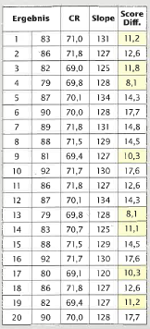
World Handicap System
History Sheet und Scoring Record
History Sheet - enthält alle erfassten Ergebnisse
Scoring Record – enthält die (maximal) 20 letzten Ergebnisse
Notes:
Das frühere Vorgabenstammblatt wird durch das History Sheet ersetzt. Es enthält alle Ergebnisse, die ein Spieler in Turnieren oder Handicap-relevanten Privatrunden erzielt.
Der Scoring Record enthält nur die neuesten, maximal 20 Handicap-relevanten Ergebnisse eines Spielers.

Slide 10
World Handicap System
History Sheet und Scoring Record
History Sheet - enthält alle erfassten Ergebnisse
Scoring Record – enthält die (maximal) 20 letzten Ergebnisse
Der Durchschnitt der besten 8 Score Differentials bildet den Handicap-Index
(Berechnung weicht bei weniger als 20 Ergebnissen entsprechend Tabelle auf Folie 22 ab)
Notes:
Der Durchschnitt der besten 8 Score Differentials entspricht dem aktuellen Handicap-Index eines Spielers.
(Erklärung „Score Differential“ folgt auf den Folien 20 und 21)

Slide 11
World Handicap System
History Sheet und Scoring Record
History Sheet - enthält alle erfassten Ergebnisse
Scoring Record – enthält die (maximal) 20 letzten Ergebnisse
Der Durchschnitt der besten 8 Score Differentials bildet den Handicap-Index
(Berechnung weicht bei weniger als 20 Ergebnissen entsprechend Tabelle auf Folie 22 ab)
Wird bei 20 Ergebnissen ein neueres (also 21ste) erzielt, entfällt dafür das bisher älteste Ergebnis.
Notes:
- Erzielt ein Spieler mit 20 Ergebnissen in seinem Scoring Record ein weiteres, also ein 21stes Ergebnis, entfällt dafür das bisher älteste Ergebnis.
- Wenn weder das neueste noch das nun entfallende Ergebnis zu den besten 8 Ergebnissen des Spielers zählen, bleibt der Handicap-Index unverändert.

Slide 12
World Handicap System
Zentrale Bestandteile des WHS:
Handicap-Index
History Sheet und Scoring Record
Course Handicap / Playing Handicap
Handicap-relevante Runden
Gewertetes Bruttoergebnis
Score Differential

Slide 13
World Handicap System
Zentrale Bestandteile des WHS:
Course Handicap / Playing Handicap
Kein Golfplatz gleicht dem anderen. Die jeweilige Schwierigkeit wird durch das Course Rating ermittelt.
Durch Course Rating und Handicap-Index des Spielers wird das Course Handicap bzw. Playing Handicap berechnet, mit dem ein Spieler den Platz spielt.
Berechnung:
Handicap-Index x (Slope / 113) + (Course Rating – Par)
Tabellen zum Ablesen hängen auf jeder Golfanlage aus
Notes:
- Das Course Handicap bezieht neben dem Handicap-Index des Spielers auch die Schwierigkeit des Platzes mit ein.
- In einigen Ländern ist es üblich, dass die Spielleitung zusätzliche Abweichungen des Handicaps für Turniere festlegt. Dann treten Spieler mit dem sogenannten Playing Handicap an. In Deutschland ist das Verfahren in Einzel-Turnieren nicht gebräuchlich, so dass das Course Handicap in der Regel auch dem Playing Handicap entspricht.
- Eine Berechnung ist für Spieler nicht notwendig, da für jeden Platz Tabellen aushängen, in denen das Course Handicap für jede Abschlagsfarbe unterteilt für Damen und Herren und je nach Handicap-Index abgelesen werden kann.

Slide 14
World Handicap System
Zentrale Bestandteile des WHS:
Handicap-Index
History Sheet und Scoring Record
Course Handicap / Playing Handicap
Handicap-relevante Runden
Gewertetes Bruttoergebnis
Score Differential

Slide 15
World Handicap System
Zentrale Bestandteile des WHS:
Handicap-relevante Runden
„vorgabenwirksam“ heißt jetzt „Handicap-relevant“
Einzel-Zählspiele über 9 oder 18 Löcher können Handicap-relevant sein
Einzel-Zählspielformate sind das klassische Zählspiel, Stableford, Maximum Score und gegen Par/Bogey
Vor Antritt der Runde registrierte Privatrunden sind Handicap-relevant (wie bis 2020 EDS-Runden)
In der Hauptsaison (1. Mai bis 30. September) sind alle Einzel-Zählspielturniere Handicap-relevant
Notes:
„Handicap-relevant“ ist der neue Ausdruck für „vorgabenwirksam“
Handicap-relevante Spielformate bleiben unverändert
Ebenfalls unverändert die Runden über 18 oder 9 Löcher
Die bisherigen „EDS-Runden“ heißen jetzt „registrierte Privatrunden“ und müssen unverändert vor Beginn der Runde angemeldet und dann durch den Club / die Golfanlage erfasst werden.
Zwischen 1. Mai und 30. September sind alle Einzel-Zählspiel-Turniere Handicap-relevant. Einzel-Zählspiel-Turniere sind die o.g. Zählspielformate.
Zwischen 1. Oktober und 30. April entscheidet die Spielleitung vor Ort vor Beginn eines Turniers, ob Handicap-relevant gespielt werden soll.
Trainings-Runden, also reine „Privat-Runden“, die außerhalb von Turnieren oder vorher angemeldeten Handicap-relevanten Runden gespielt werden, können weiterhin nicht zur Berechnung von Handicap-Indizes genutzt werden.

Slide 16
World Handicap System
Zentrale Bestandteile des WHS:
Handicap-Index
History Sheet und Scoring Record
Course Handicap / Playing Handicap
Handicap-relevante Runden
Gewertetes Bruttoergebnis
Score Differential

Slide 17
World Handicap System
Zentrale Bestandteile des WHS:
Gewertetes Bruttoergebnis (nur für Handicap-Berechnung)
Das Bruttoergebnis besteht aus allen gespielten Schlägen sowie den eventuell zugezogenen Strafschlägen
Gewertet wird höchstens der Maximum Score des Spielers, auch wenn mehr Schläge gespielt oder ein Loch gar nicht gespielt wurde.
Maximum Score = Netto-Doppelbogey
Maximum Score = Par + 2 + Handicap-Schläge
Das gewertete Bruttoergebnis wird zur Berechnung des Score Differentials benötigt.
Notes:
- Nur für die Handicap-Berechnung gilt ein „gewertetes Bruttoergebnis“ als Höchstergebnis des Spielers
Das Gewertete Bruttoergebnis verhindert, dass einzelne schlecht gespielte Löcher einen zu negativen Einfluss auf das Gesamtergebnis des Spielers haben.
Für die Turnierwertung gibt es keine Begrenzung gewerteten Schlagzahl

Slide 18
World Handicap System
Gewertetes Bruttoergebnis
Bruttoergebnis eines Spielers einschließlich aller Strafschläge aber
reduziert bei Überschreitung des Maximum Scores oder
festgesetzt falls Loch nicht gespielt oder nicht beendet.
Beispiel: Spieler mit Playing Handicap (Spielvorgabe) 54
Loch | 1 | 2 | 3 | 4 | 5 | 6 | 7 | 8 | 9
Par | 4 | 3 | 4 | 3 | 4 | 5 | 4 | 4 | 4 | 35
Ergebnis | 6 | 7 | 6 | 5 | 7 | 12 | 6 | 7 | 7 | 63
Bruttoergebnis
Netto-Par + 2 = Höchstergebnis
10
61
Gewertetes Bruttoergebnis
Notes:
Beispiel:
An Loch 6 hat der Spieler im Zählspiel eine 12 gespielt. Für die Turnierwertung (= Preiswertung) im Vergleich zu den Mitspielern gelten alle gespielten Schläge.
Für die Handicap-Relevanz wird jedoch nur mit einer 10 gerechnet.

Slide 19
World Handicap System
Zentrale Bestandteile des WHS:
Handicap-Index
History Sheet und Scoring Record
Course Handicap / Playing Handicap
Handicap-relevante Runden
Gewertetes Bruttoergebnis
Score Differential

Slide 20
World Handicap System
Zentrale Bestandteile des WHS:
Score Differential
Der Score Differential ist der Unterschied, zwischen dem gespielten Ergebnis und dem Ergebnis, das ein Spieler mit Handicap null unter idealen Bedingungen spielen würde.
Je besser die Runde gespielt wurde, desto niedriger ist der Score Differential.
Score Differential = (113 / Slope) x (gew. Bruttoergebnis – Course Rating)
Notes:
Der Score Differential wird häufig der Anzahl Schläge über Par entsprechen.
Da jedoch auch die Schwierigkeit des Platzes eingerechnet wird, also die Course- und Slope-Rating-Werte, kann es auch zu Abweichungen kommen.
In seltenen Fällen kann neben den bekannten Werten auch eine Course-Rating-Korrektur notwendig sein. Auch dieser Wert würde in dem Fall vom gewerteten Bruttoergebnis abgezogen.

Slide 21
World Handicap System
Automatische Ermittlung des Score Differentials nach der Runde:
(113 / Slope) x (Gewertetes Bruttoergebnis – Course Rating – CR-Korrektur)
Beispiel 1 Beispiel 2
1. | Gewertete Bruttoschläge addieren | 95 | 87
2. | Course-Rating-Wert ermitteln (Scorekarte) | 72,0 | 65,0
3. | Differenz zwischen Bruttoschlägen und Course Rating berechnen (Schläge über CR) | (95-72,0 = 23,0) 23,0 | (87 – 65,0 = 22,0) 22,0
4. | Slope-Wert ermitteln (Scorekarte) | 135 | 115
5. | Anpassung an Slope 113 (festgelegter Einheitswert) | (113/135 * 23,0 = 19,3) 19,3 | (113 / 115 * 22,0 = 21,6) 21,6
Notes:
Wie bisher, werden Ergebnisse nach der Runde durch den Golfclub/die Golfanlage erfasst. Die Berechnung des Score Differentials erfolgt dabei automatisch.
Die Berechnung erfolgt über Nacht, so dass die neu ermittelten Handicap-Indizes für Spieler zu Beginn des nächsten Tages zur Verfügung stehen.

Slide 22
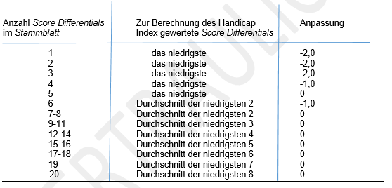
World Handicap System
Einstieg in das World Handicap System
Der erste Handicap-Index wird aufgrund von nur einer Runde berechnet:
Notes:
Haben Spieler noch keine 20 Handicap-relevanten Ergebnisse erzielt, werden zur Berechnung der Handicap-Indizes eine jeweils geringere Anzahl der besten Ergebnisse genutzt.
Um diesen Spielern keinen möglichen Vorteil den Mitspielern gegenüber einzuräumen, werden die Handicap-Indizes noch einmal nach unten angepasst.
Wenn ein Anfänger oder Wiedereinsteiger sein erstes Handicap-relevantes Ergebnis erzielt, werden von dem erspielten Score Differential noch einmal zwei Schläge abgezogen.
Liegt ein zweites Ergebnis vor, wird das niedrigere der beiden genutzt, und auch hier eine Anpassung um zwei Schläge vorgenommen.
Bei vier Ergebnissen wird noch immer das niedrigste Ergebnis genutzt. In dem Fall erfolgt jedoch nur noch eine Anpassung um einen Schlag.
Bei fünf Ergebnissen wird der niedrigste Score Differential ohne weitere Anpassung genutzt.
Usw.

Slide 23
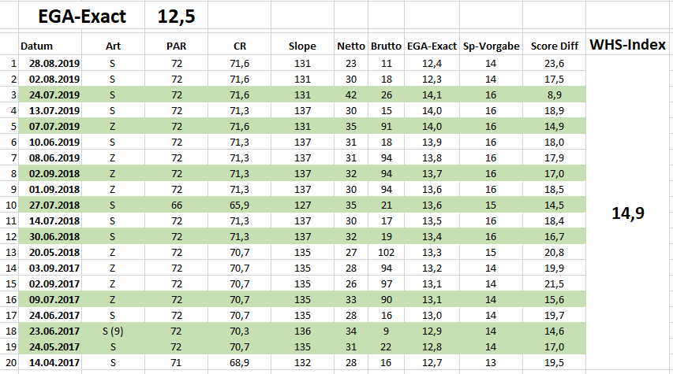
World Handicap System
Konvertierung von EGA-Vorgabe zum Handicap-Index
(8,9 + 14,9 + 17,0 + 14,5 + 16,7 + 15,6 + 14,6 + 17,0)
= 119,2
119,2 / 8
=
Notes:
Nach dem gerade beschriebenen Verfahren wurden auch die früheren EGA-Vorgaben in die neuen Handicap-Indizes umgerechnet.
Es wurden dafür alle Ergebnisse genutzt, die in den letzten 4 Jahren erzielt worden sind. Bei weniger als 20 Ergebnissen wurden Anpassungen nach der Tabelle auf der letzten Folie vorgenommen. Einmalig und nur für die Konvertierung wurde bei weniger als 20 Ergebnissen zudem die EGA-Vorgabe als „Anker-Ergebnis“ in den neuen Scoring Record eingetragen. Dieses Anker-Ergebnis trägt dazu bei, extreme Abweichungen zwischen der EGA-Vorgabe und dem neuen Handicap-Index zu reduzieren.

Slide 24
World Handicap System
Fazit für Golfer:
Möglichst viele Handicap-relevante Runden spielen
Dem Handicap-Index nicht zu viel Beachtung schenken – er wird automatisch entsprechend der Spielstärke berechnet.
Nur die besten Ergebnisse werden zur Handicap-Berechnung genutzt (Bei 20 Ergebnissen nur die besten 8 - d.h. die 12 schlechteren sind zunächst nicht Handicap-relevant.
Zwischen 54 und 26,5 werden nur „Verbesserungen“ automatisch gewertet (auf Wunsch aktuelle Berechnung möglich)

Slide 25
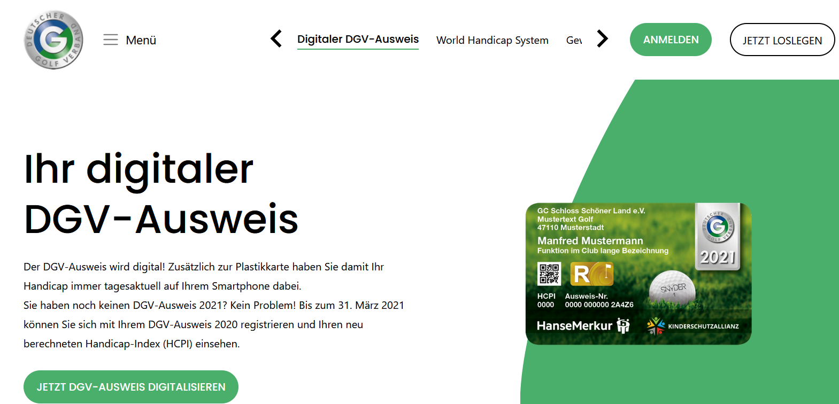
World Handicap System
Weitere Details:
www.golf-dgv.de
Golf-Handicap von A-Z – Was Golfer wissen müssen
Köllen Verlag, € 8,95

